Slide 1
Ingeniería en Tecnologías de la Información:
Taller progamación
Nombres:Bastian Guerra Valdés,Daniela Mondaca Rodriguez
Docente: Alejandro Paolini
Paralelo: C1
Asignatura: Progamación

Slide 2


TABLA DE CONTENIDOS
01
02
03
04
PRESENTACION PROBLEMATICA
Contexto y datos
PRESENTACION IDEA SOLUCIÓN
Diagrama,figuras,refino,etc
PRESENTACIÓN Y EXPLICACIÓN DEL CÓDIGO DE SOLUCIÓN
PRESENTACIÓN RESULTADOS

Slide 3
01
PRESENTACIÓN PROBLEMÁTICA

Slide 4
CONTEXTO
En una juntada de amigos post exámenes finales donde 4 amigos(Jose,Juan,Pablo y Alfonso) después un buen tiempo compartiendo una buena comida salió el tema de quién era mejor jugando videojuegos, usted recibió en un mensaje de grupo donde están todos sus amigos donde se le encargó a usted que construya un programa que decida quién es el mejor jugador tomando el archivo de texto “partidas.txt” donde:
Juego,resultadoPartida,kda,tipoPartida,jugador
Se le pide dar respuesta a las siguientes preguntas:
-Jugador que más partidas jugo -Mejores kda por juego
-Juego más jugado -Cantidad partidas jugadas en total
-Promedio KDA general
Calculo KDA:
(asesinatos * 0.70 + asistencias * 0.30) / muertes

Slide 5
EJEMPLO DE ARCHIVO
partidas.txt
LOL,DERROTA,6/6/15,NORMAL,PABLO VALORANT,VICTORIA,10/2/3,CLASIFICATORIA,JOSE LOL,DERROTA,4/3/13,CLASIFICATORIA,PABLO OVERWATCH,VICTORIA,7/8/2,CLASIFICATORIA,PABLO OVERWATCH,DERROTA,10/8/4,CLASIFICATORIA,PABLO VALORANT,VICTORIA,4/6/2,CLASIFICATORIA,PABLO VALORANT,DERROTA,5/2/3,CLASIFICATORIA,ALFONSO …

Slide 6
02
PRESENTACIÓN DE LA IDEA Y SOLUCIÓN

Slide 7
LISTAS
PARTIDAS.TXT
LLENAR LISTAS
CREACION LISTA, JUEGOS,KDA,ETC
WHILE LINE != “”:
PARTES = LINE.SPLIT(“,”)
CONVERSION:
KDA DE FORMATO ORIGINAL(K/D/A) A FORMATO ENTREGADO:
(K * 0.7 + A * 0.3) / D
KDADataF
PDataF

Slide 8
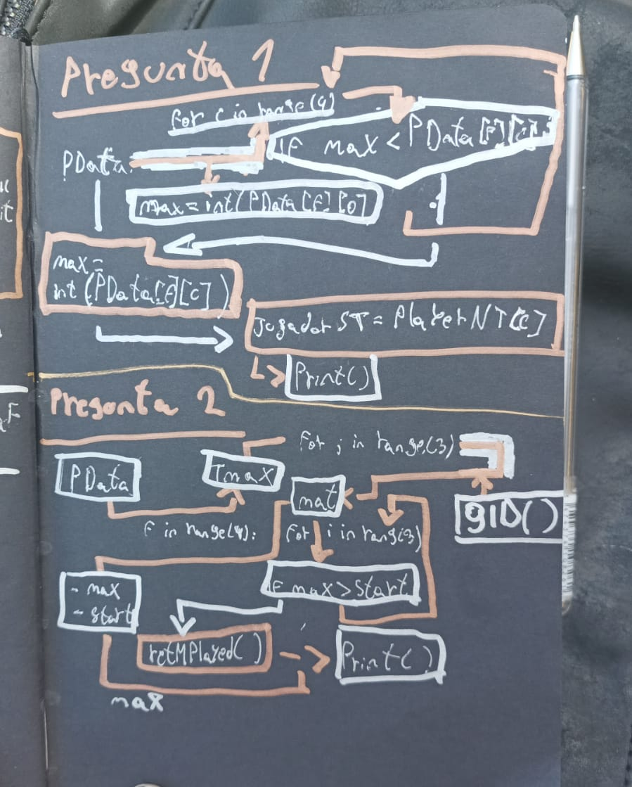
PREGUNTA 1 y 2
1-Jugador que más partidas jugo
2-Juego más jugado

Slide 9
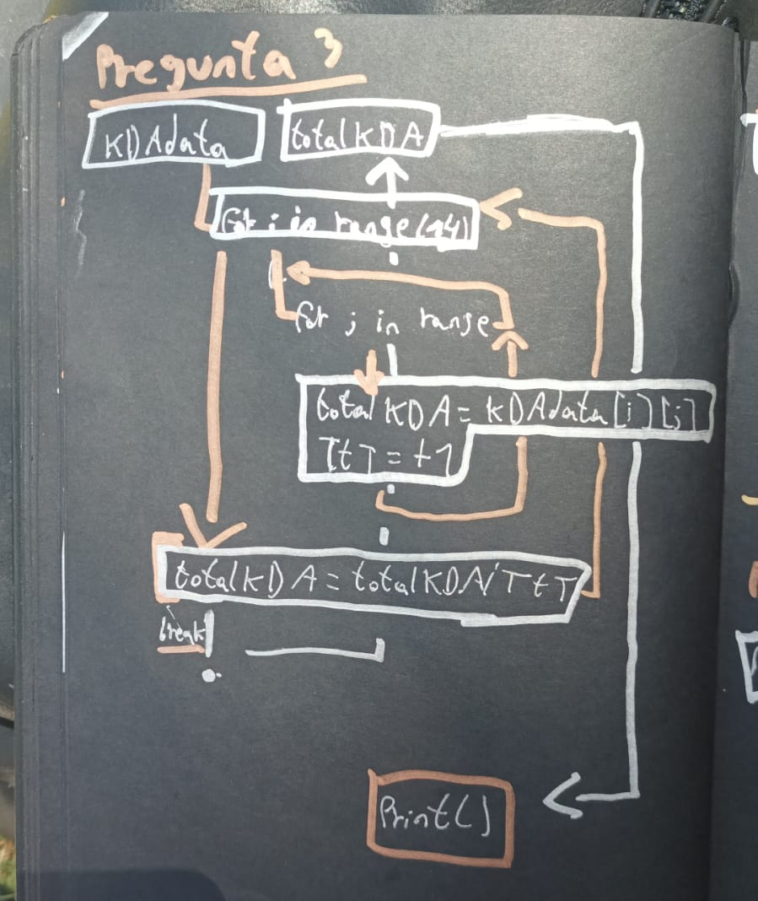
PREGUNTA 3
3-Promedio KDA general

Slide 10
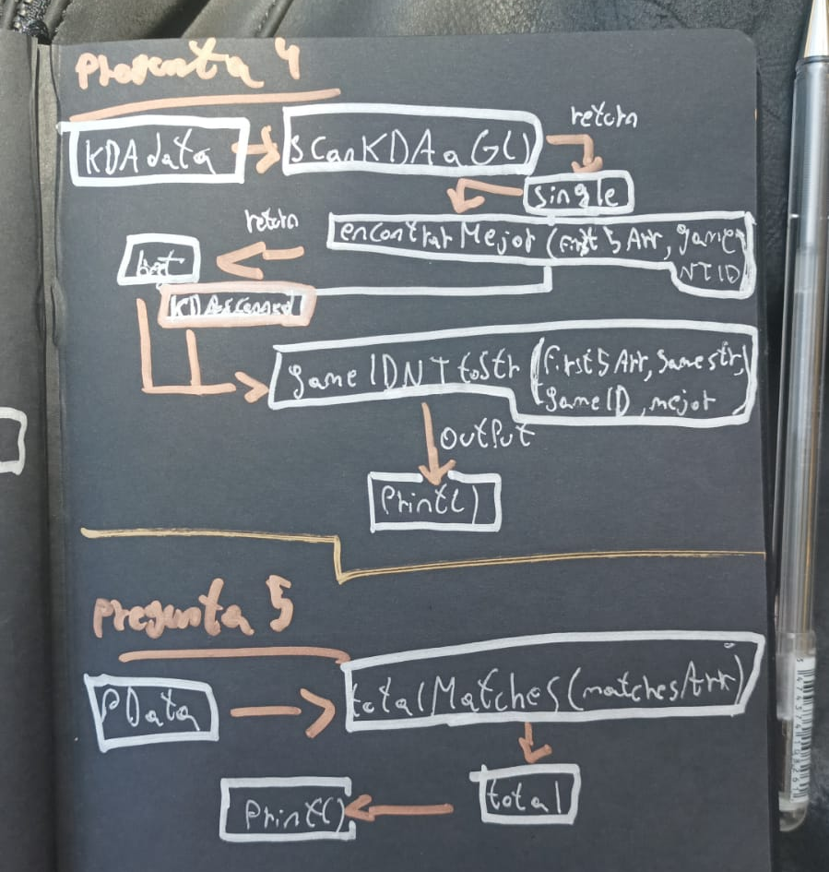
PREGUNTA 4 y 5
-Mejores kda por juego
-Cantidad partidas jugadas en total

Slide 11
03
PRESENTACIÓN Y EXPLICACIÓN DEL CÓDIGO DE SOLUCIÓN

Slide 12
Juego:Todos los juegos del archivo, en orden secuencial y formato str
JuegoListaNID: Todos los juegos del archivo, en orden secuencial y formato int
JuegoNT: Lista de juegos en el archivo sin repetición, en orden de aparición y formato str
Resultado: Resultado de las partidas, en orden secuencial y formato str
kda: Kda(procesado) de las partidas, en orden secuencial y formato int
TipoMatch:Si una partida es clasificatoria o normal, en formato str
Player:Lista de jugadores que aparecen en el archivo, orden secuencial, sin filtro, str
PlayerNT: Lista de jugadores que aparecen en el archivo sin repetirse, orden secuencial, str
PlayerID: Lista de jugadores que aparecen en el archivo, secuencial, int
arch=open("partidas.txt","r") #Lectura archivo
line=arch.readline().strip() #Nueva linea
Juego=[]; JuegoListaNID=[]; JuegoNT=[]
JuegoNTNID=[]
Resultado=[]; kda=[]; TipoMatch=[]
Player=[]; PlayerNT=[]; PlayerID=[]

Slide 13
while line != "":
splt=line.split(",")
juegoS=splt[0]; ResultadoS=splt[1]; kdaS=splt[2]; TipoMatchS=splt[3]; PlayerS=splt[4]
kdaP=getKDA(kdaS);
#Agregar a listas
add(Juego,juegoS); addifnt(JuegoNT,juegoS)
add(Resultado,ResultadoS); add(kda,kdaP); add(TipoMatch, TipoMatchS);
add(Player, PlayerS); addifnt(PlayerNT,PlayerS)
line=arch.readline().strip() #Leer nueva linea
def add(list,elm): #add function
list.append(elm)
return list.index(elm)
def getKDA(kda): #KDA calculation
spltK=kda.split("/")
k=int(spltK[0]); d=int(spltK[1]); a=int(spltK[2])
k=k*0.7; a=a*0.3
kdaP=round((k+a)/d,1)
return kdaP

Slide 14
for i in range(len(Juego)):
gID=ggIDLista(Juego,JuegoNT,i); pID=playerID(Player,PlayerNT,i)
add(PlayerID, pID); add(JuegoListaNID,gID)
gIDNT=ggID(JuegoNT)
add(JuegoNTNID,gIDNT)
Donde:
gID = Convierte listas en formato str a formato ID usando las listas sin repetición
GGID: Convierte la lista de juegos sin repetir a indices numericos (la contrasta consigo misma)
def ggID(JuegoNT):
ret=[]
for i in range(3):
for j in range(3):
if JuegoNT[i]==JuegoNT[j]:
add(ret,j)
return ret

Slide 15
def PDataF(Juego,JuegoNT,PlayerNT,Player):
PData=np.zeros([5,4])
for f in range(4):
for j in range(len(JuegoNT)):
for i in range(len(Juego)):
if Juego[i]==JuegoNT[j] and Player[i]==PlayerNT[f]:
PData[j][f]+=1
for c in range(4):
PData[3][c]=PData[0][c]+PData[1][c]+PData[2][c]
PIDs=playertoID(PlayerNT)
PData[4][c]=PIDs[c]
return PData
def KDAdataF(Game,KDA,Plist):
KDAdata=np.zeros([14,15])
countG=0; countK=0; countP=0
for f in range(14):
for cG in range(0,15,3):
KDAdata[f][cG]=Game[countG]
countG+=1
for cK in range(1,15,3):
KDAdata[f][cK]=KDA[countK]
countK+=1
for cP in range(2,15,3):
KDAdata[f][cP]=Plist[countP]
countP+=1
return(KDAdata)
KDAdataF: Orden secuencial, almacenar Game/KDA/Player. un conjunto de datos = las 3 piezas
PDataF: llena la matriz PData con la cantidad de partidas que se han jugado, los datos leidos verticalmente corresponden a las partidas del jugador,
KDAdata=KDAdataF(JuegoListaNID,kda,PlayerID)
PData=PDataF(Juego,JuegoNT,PlayerNT,Player)

Slide 16
Escanea la matriz y determina en simultáneo:
1-La cantidad de más partidas jugadas por juego.
2-El jugador al que pertenecen dichas partidas
print("---------Pregunta 1-----------")
for f in range(3):
max=int(PData[f][0]); JugadorST=PlayerNT[0]
for c in range(4):
if max<PData[f][c]:
max=int(PData[f][c])
JugadorST=PlayerNT[c]
print("El jugador que más jugó ",JuegoNT[f]," fue ",JugadorST," con ",max," partidas registradas")

Slide 17
Pregunta 2- Juego más jugado entre los 4
Tmax=np.zeros([1,3])
for c in range(3): #Primero, te reúne todas las veces que un juego fue jugado
for f in range(4):
Tmax[0][c]=Tmax[0][c]+PData[c][f]
mat=np.zeros([2,3]) después asigna las ids numéricas de los juegos a sus correspondientes partidas, en la fila de abajo.
for j in range(3):
mat[0][j]=Tmax[0][j]; gID=ggID(JuegoNT)
mat[1][j]=gID[j]

Slide 18
Convierte el id numérico a la forma original, str
Determina el mayor y el juego al que pertenece la cifra mayor (en id numérico)
def retMPlayed(MasJugadoProc):
for i in range(3):
if MasJugadoProc==JuegoNTNID[0][i]:
ret=JuegoNT[i]
return ret
max=mat[0][0]; start=mat[1][0]
for i in range(3):
if max>start:
max=mat[0][i]
max1=mat[1][i]
else:
max=start
Mplayed=retMPlayed(max1)
print('\n')
print("--------------Pregunta 2-------------")
print("El juego más jugado fue ",Mplayed,"con ",max," partidas en total") #muestra los datos

Slide 19
Pregunta 3- KDA Promedio General
def avgKDA(array):
totalKDA=0; TtT=0
for i in range(14):
for j in range(1,15,3):
totalKDA=array[i][j]
TtT=+1
totalKDA=totalKDA/TtT
return totalKDA
IndiferentGralKDA=avgKDA(KDAdata)
print('\n'); print("----------------------Pregunta 3--------------")
print("El KDA general, considerando todas las partidas, indiferente de juego o jugador es: ", IndiferentGralKDA)
Toma el array del kda, escanea solo los kda del mismo y cuenta cuantos elementos son usando un acumulador. después hace un cálculo simple de promedio

Slide 20
Pregunta 4- Mejor Kda por juego
def scanKDAaG(KDAarray,gameNamesID):
single=np.zeros([3,5]); cont=[0,0,0]; cK=0
for f in range(14):
for cG in range(0,15,3):
cK=cG+1 #la matriz se llenó
for i in range(3):
if gameNamesID[0][i]==KDAarray[f][cG]:
single[i][cont[i]]=KDAarray[f][cK]
if cont[i]<=3:
cont[i]+=1
else:
break
return single
Escanea los índices de juegos almacenados en kdaData (de manera secuencial) y almacena el kda correspondiente a ese par de datos.
#3 contadores (en formato de una lista) mantienen tracking de que no sean más de 5 datos, los mismos contadores junto a un if cortan el ciclo una vez.

Slide 21
def encontrarMejor(first5Array,gameNTID):
best=np.zeros([2,3]);
for f in range(3):
firstV=first5Array[f][0]
best[0][f]=firstV; best[1][f]=gameNTID[0][f]
for c in range(5):
current=first5Array[f][c]
if firstV<current:
best[0][f]=current
return best
KDAscanned=scanKDAaG(KDAdata,JuegoNTNID); best=encontrarMejor(KDAscanned,JuegoNTNID)
Procesamiento. encontrar el kda más alto en cada juego y lo guarda junto a un índice correspondiente al juego en la fila de abajo y guardar en la variable llamada KDAscanned

Slide 22
def gameIDNTtoStr(first5array,gamestr,gameID,mejor):
print("\n")
print("-----------Pregunta 4------------")
print("Los mejores KDA son los siguientes")
print('\n')
for comp in range(3):
for c in range(3):
if first5array[1][comp]==gameID[0][c]:
print("En", gamestr[c],":",mejor[0][c])
gameIDNTtoStr(best,JuegoNT,JuegoNTNID,best)
Salida. Conversion Ids a string y procesamiento output

Slide 23
Pregunta 5- Cantidad total de partidas jugadas
def totalMatches(matchesArr):
total=0
for i in range(4):
total=total+matchesArr[3][i]
return(total)
matchesTot=totalMatches(PData)
print('\n'); print("----------------Pregunta 5---------------")
print("La cantidad total de partidas jugadas es: ", matchesTot)
Suma las partidas totales, indiferente de juego o jugador (las totales estaban almacenadas por jugador en la matriz PData y muestra los datos en pantalla.

Slide 24
04
PRESENTACIÓN DE RESULTADOS Y JUSTIFICACIÓN

Slide 25
partidas.txt | partidas2.txt
LOL,DERROTA,6/6/15,NORMAL,PABLO VALORANT,VICTORIA,10/2/3,CLASIFICATORIA,JOSE LOL,DERROTA,4/3/13,CLASIFICATORIA,PABLO OVERWATCH,VICTORIA,7/8/2,CLASIFICATORIA,PABLO OVERWATCH,DERROTA,10/8/4,CLASIFICATORIA,PABLO VALORANT,VICTORIA,4/6/2,CLASIFICATORIA,PABLO … | DOTA,DERROTA,6/4/12,NORMAL,ALONSO CSGO,VICTORIA,10/2/3,CLASIFICATORIA,FERNANDO SPLATOON,DERROTA,4/3/13,CLASIFICATORIA,FRANCISCO CSGO,VICTORIA,7/5/7,CLASIFICATORIA,SEBASTIAN CSGO,DERROTA,10/8/4,CLASIFICATORIA,FERNANDO DOTA,VICTORIA,4/6/2,CLASIFICATORIA,SEBASTIAN …

Slide 26
Ejemplo salida pantalla utilizando partidas.txt
---------Pregunta 1----------- El jugador que más jugó LOL fue PABLO con 8 partidas registradas El jugador que más jugó VALORANT fue JOSÉ con 6 partidas registradas El jugador que más jugó OVERWATCH fue ALFONSO con 9 partidas registradas ---------Pregunta 2----------- El juego más jugado fue OVERWATCH con 25.0 partidas en total ---------Pregunta 3----------- El KDA general, considerando todas las partidas, indiferente de juego o jugador es: 2.7 ---------Pregunta 4----------- Los mejores KDA son los siguientes En LOL : 4.8 En VALORANT : 4.0 En OVERWATCH : 2.7 ---------Pregunta 5----------- La cantidad total de partidas jugadas es: 70.0

Slide 27
Ejemplo salida pantalla utilizando partidas2.txt
---------Pregunta 1----------- El jugador que más jugó DOTA fue SEBASTIAN con 9 partidas registradas El jugador que más jugó CSGO fue ALONSO con 9 partidas registradas El jugador que más jugó SPLATOON fue ALONSO con 8 partidas registradas ---------Pregunta 2----------- El juego más jugado fue SPLATOON con 23.0 partidas en total ---------Pregunta 3----------- El KDA general, considerando todas las partidas, indiferente de juego o jugador es: 2.7 ---------Pregunta 4----------- Los mejores KDA son los siguientes En DOTA : 4.8 En CSGO : 4.0 En SPLATOON : 11.2 ---------Pregunta 5----------- La cantidad total de partidas jugadas es: 70.0

Slide 28
¡MUCHAS GRACIAS!

